Slide 1
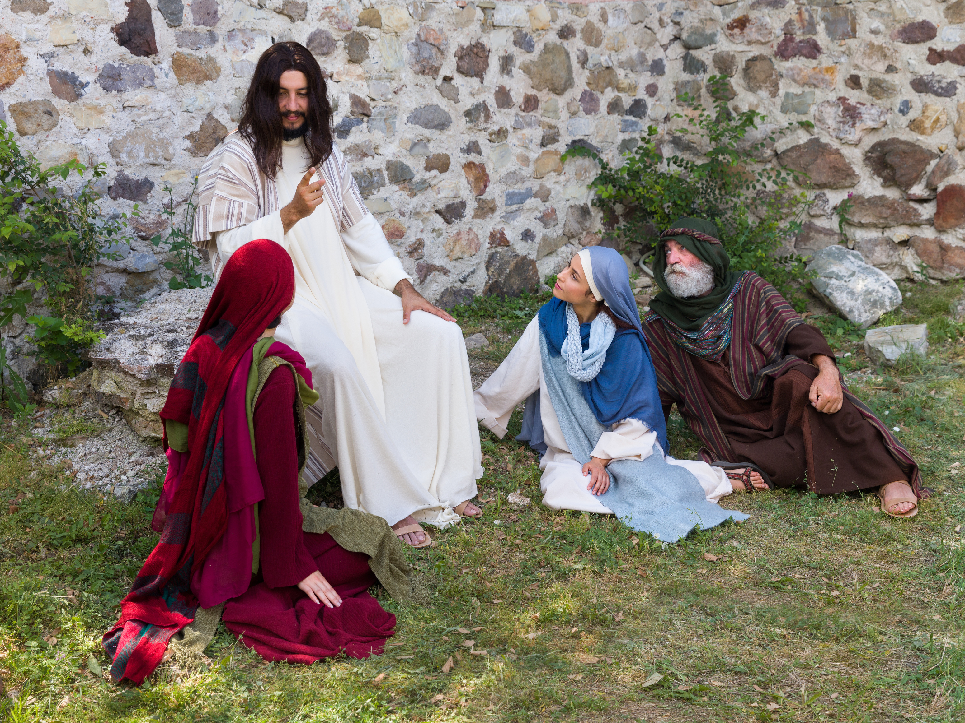

LECCIÓN 1
JESÚS, SIMÓN Y MARÍA

Slide 2
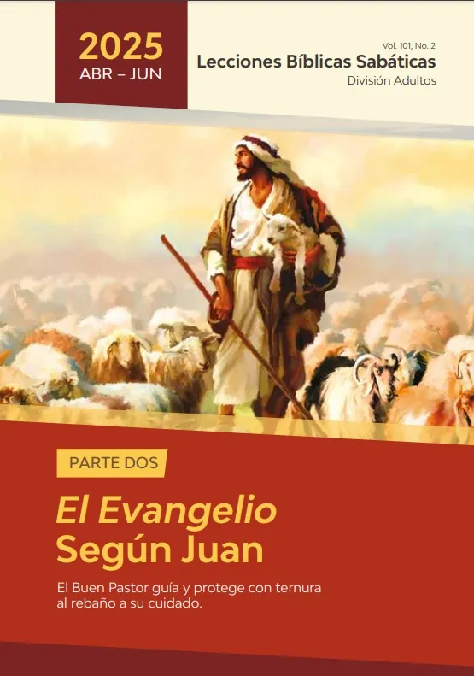
LECCIÓN DE REPASO
1. Jesús, el Pan de Vida..
2. La Crisis en Galilea..
3. Jesús en la Fiesta de los Tabernáculos .
4. Nunca Nadie Habló como Este Hombre .
5. “Ni Yo te Condeno”
6. Jesús, la Luz del Mundo..
7. La Luz Rechazada—¿o Reflejada?
8. Jesús y Abrahán.
9. Jesús y el Ciego.
10. Enfrentándose a la Ceguera Espiritual .
11. Jesús, el Buen Pastor.
12. Jesús y Lázaro.
13. La Resurrección y la Vida

Slide 3
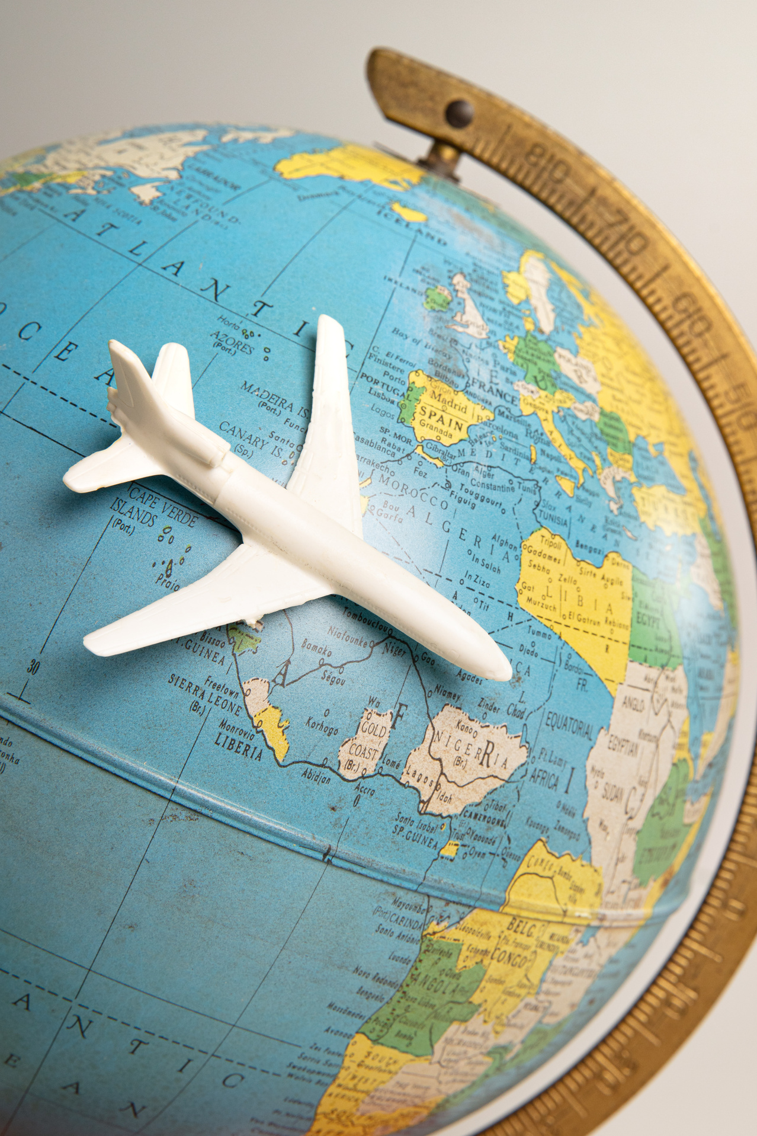
Ofrenda del Primer Sábado Pueu
Sábado, 5 de julio de 2025
La pequeña membresía de esta iglesia ha hecho esfuerzos abnegados durante muchos años, cocinando y vendiendo comidas vegetarianas cada semana para hacer posible la compra de esta propiedad. A pesar de los esfuerzos ejemplares de nuestros hermanos y hermanas que han trabajado duro para pagar esta tierra, hay una gran necesidad de un edificio para ayudar a difundir el mensaje de la verdad aquí en estos últimos días de la historia de la tierra.
Por lo tanto, hacemos un llamamiento a nuestros hermanos y hermanas de todo el mundo para que amablemente se unan a nosotros y proporcionen los medios para levantar un edificio en Arue que sirva como iglesia local y lugar para seminarios, reuniones de campamento y trabajo sanitario en la capital de la Polinesia Francesa.
Sus hermanos y hermanas de la Polinesia Francesa

Slide 4

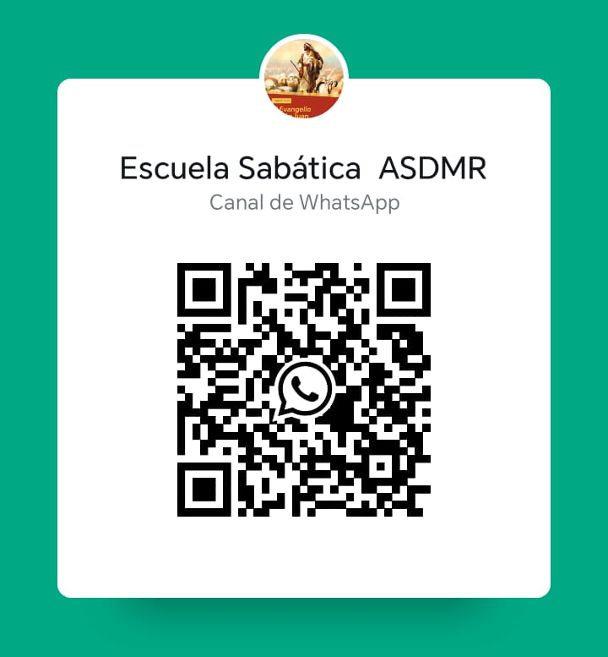
Lección 3
Escuela Sabática 2025
Descargar PDF en
www.reformacolombia.org
Sigue nuestro canal de WhatsApp de Escuela Sabática
Notes:
www.reformacolombia.org

Slide 5

Inscríbete como voluntario en www.reformacolombia.org
Notes:
Inscríbete como voluntario en www.reformacolombia.org

Slide 6
LECCIÓN 1
JESÚS, SIMÓN Y MARÍA

Slide 7
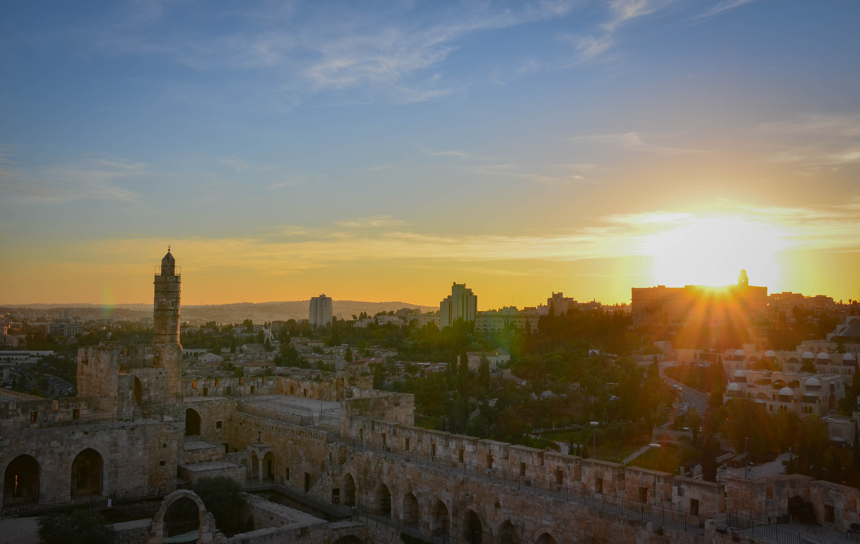
DOMINGO
LA ÚLTIMA VISITA A BETANIA
a. Describe la situación que existía en Jerusalén en el momento de la visita de Jesús a Betania, y cómo pudo influir esto en algunos de los asistentes a la fiesta de Simón. Juan 11:55–57; Salmos 55:21.

Slide 8
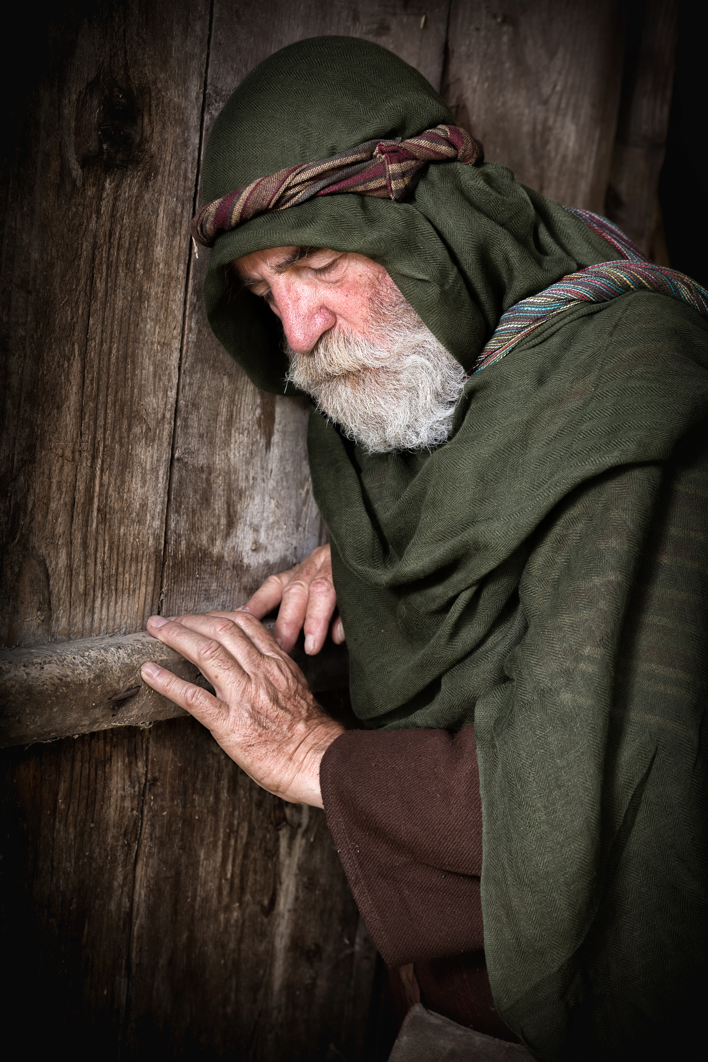
DOMINGO
b. ¿Qué gran bendición había recibido Simón, y cómo mostró ahora su gratitud a Jesús? Lucas 7:36.

Slide 9
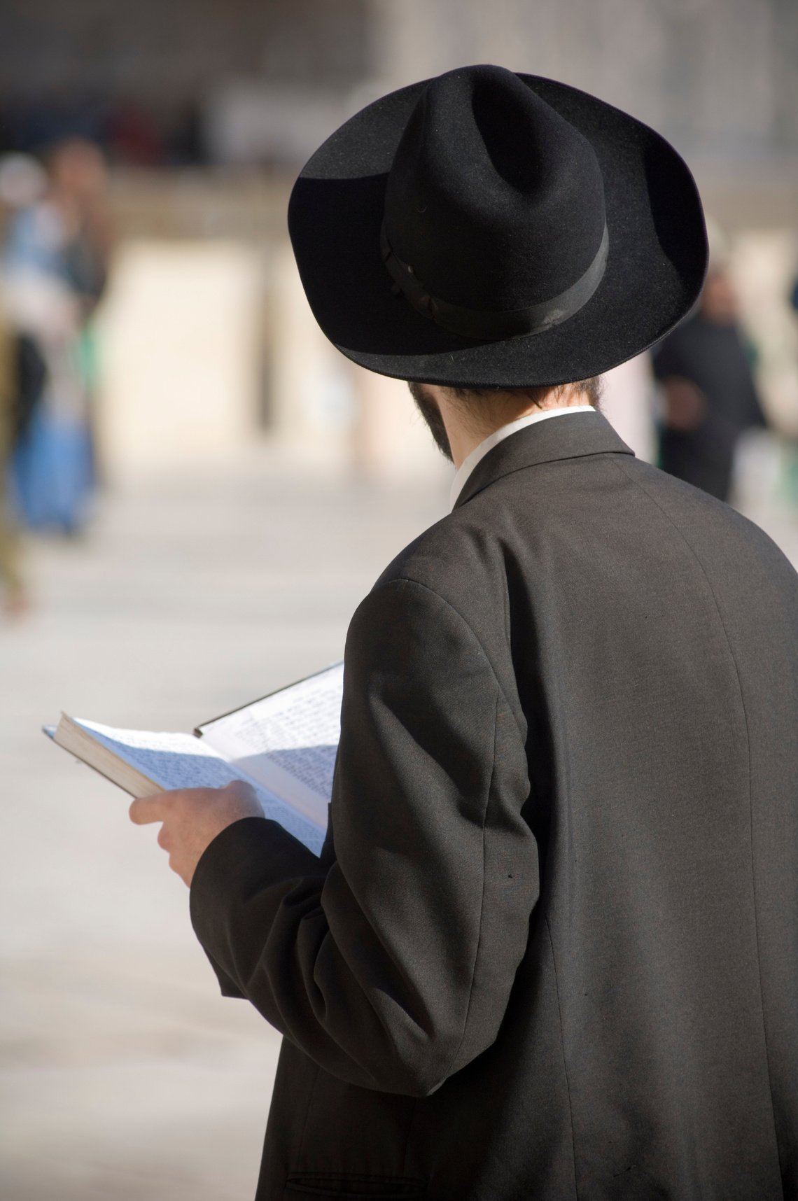
LUNES
IRRADIANDO DESDE EL CORAZÓN
a. Describe la situación oculta, detrás de escena, que suele darse en las reuniones sociales, y cómo existió en esta ocasión. Salmos 55:21.

Slide 10
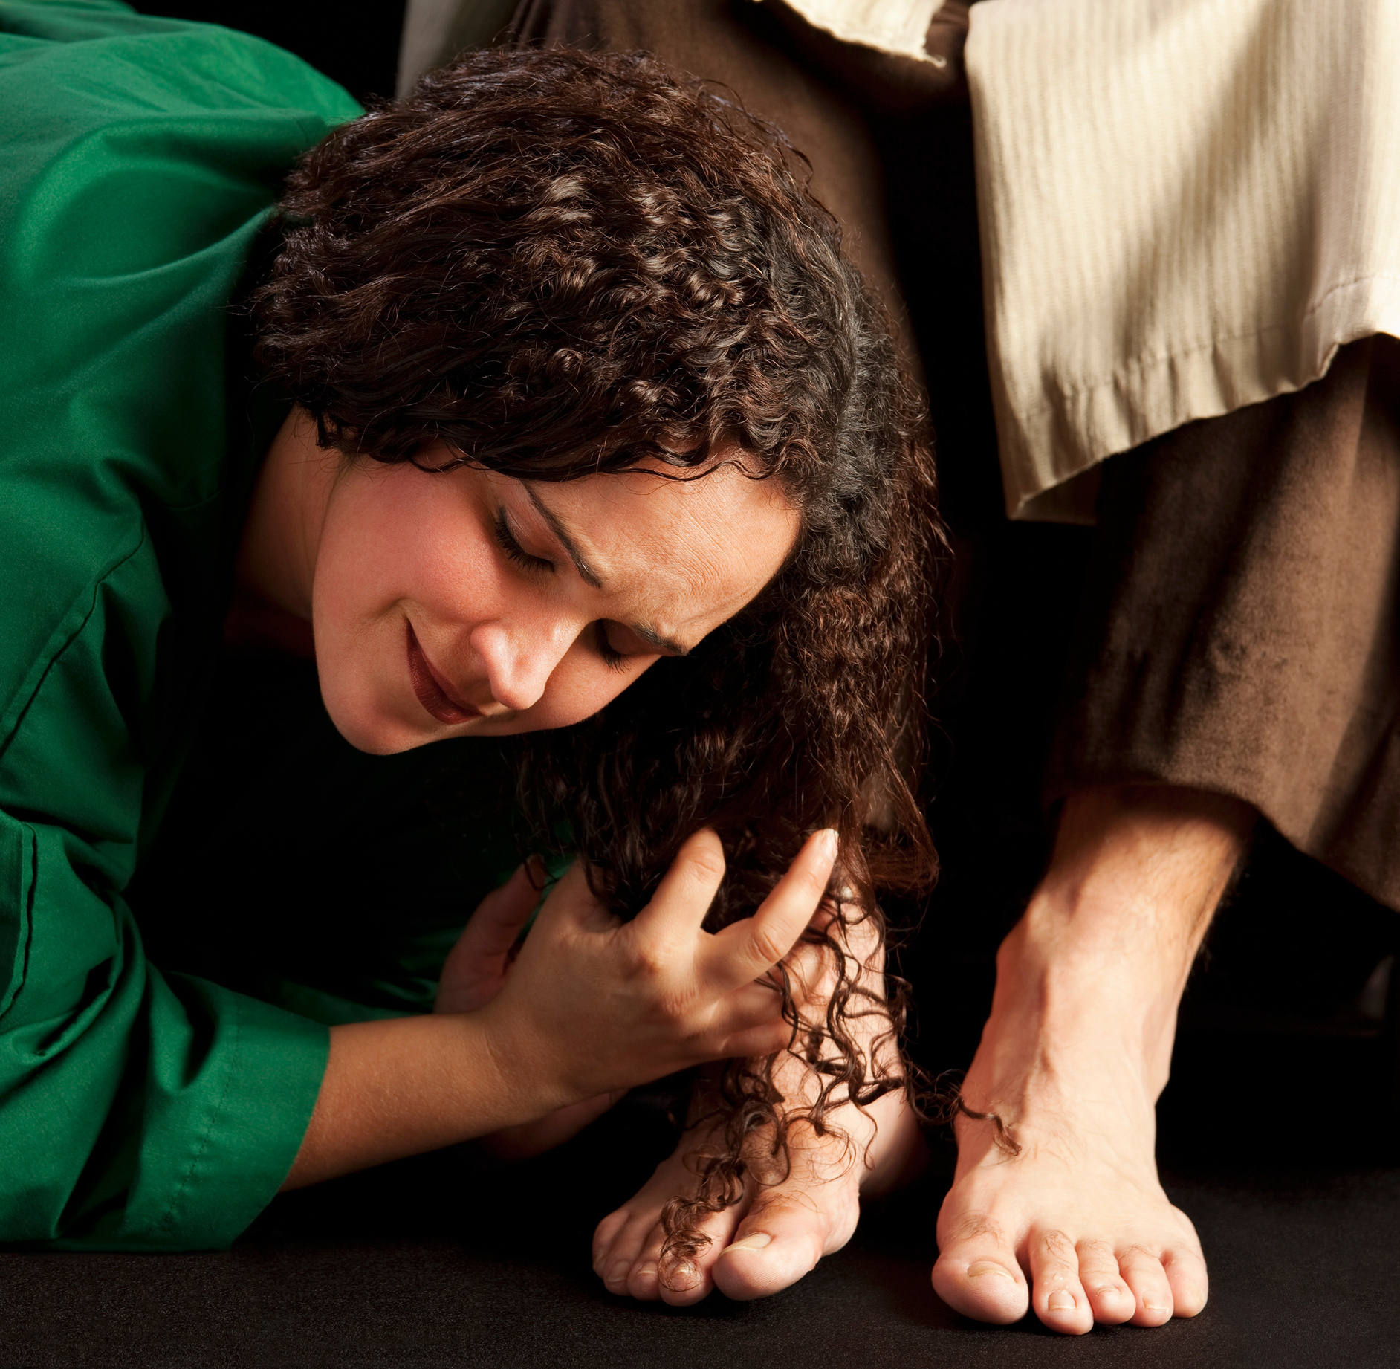
LUNES
b. Relata las acciones de María en la fiesta de Simón. Lucas 7:37, 38; Juan 12:3.

Slide 11
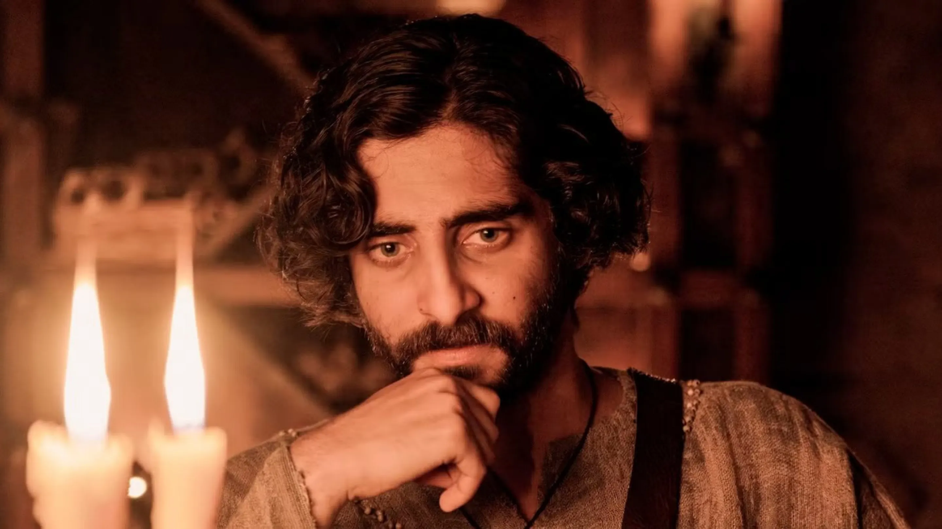
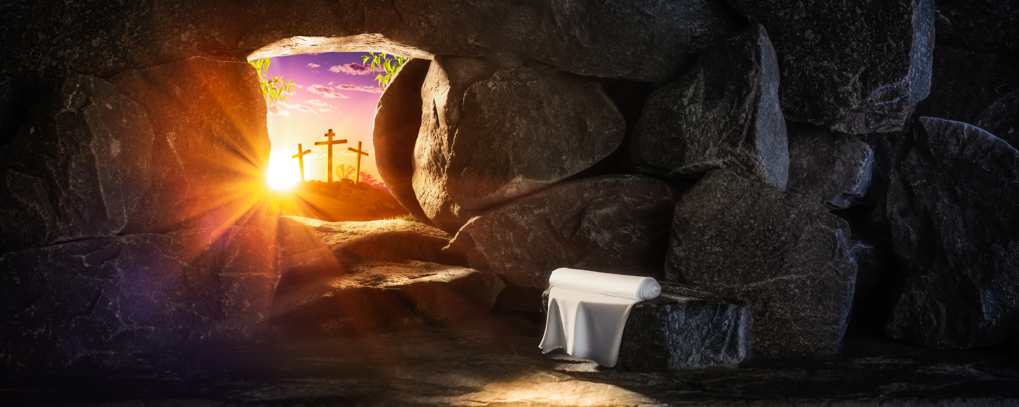

LUNES
c. ¿Cómo recibió Judas esta acción? Juan 12:4, 5; Mateo 26:8, 9.

Slide 12
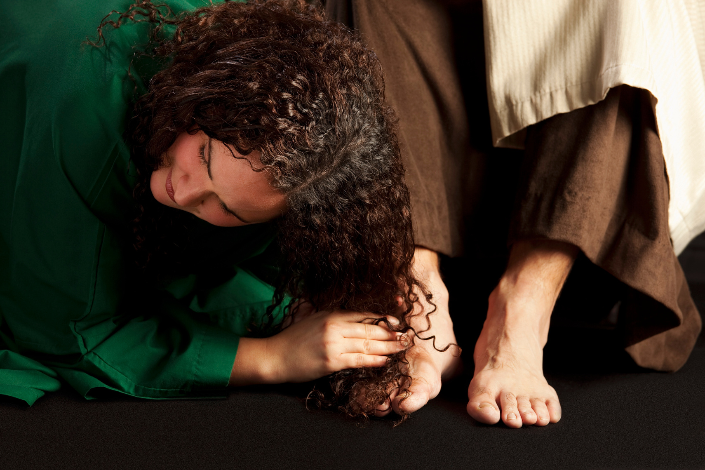
MARTES
LA MALICIA DE JUDAS
a. En realidad, ¿por qué Judas criticó el acto de María de ungir los pies de Jesús? Juan 12:6.

Slide 13
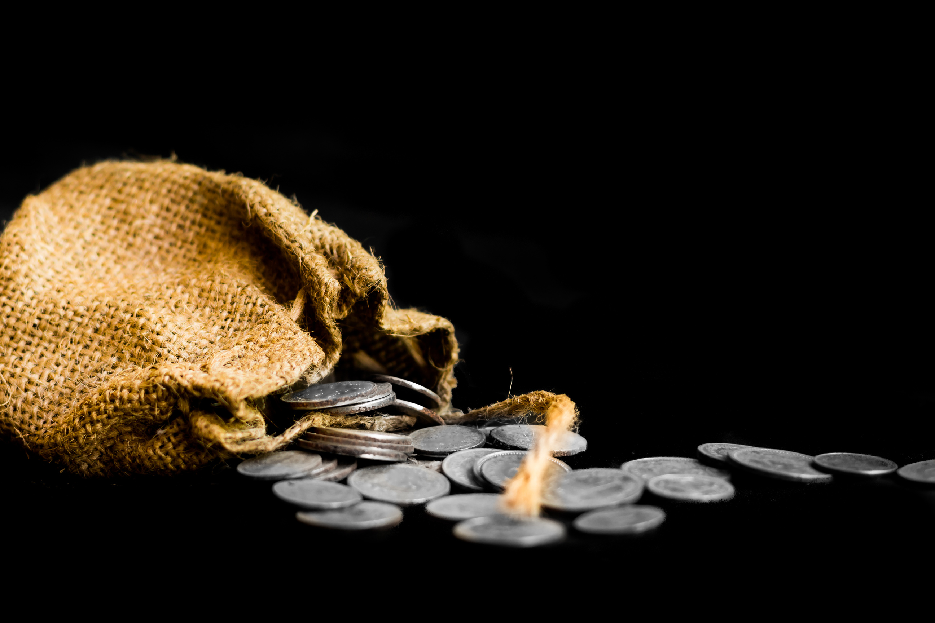
MARTES
b. ¿Cómo consideraban los discípulos a Judas, y cómo se consideraba él a sí mismo? Juan 13:29.

Slide 14

MARTES
c. Describe lo que a menudo impulsa a los que murmuran calladamente a otros, y cómo puede afectar a las almas sensibles que son blanco de ello. Judas 1:16.

Slide 15
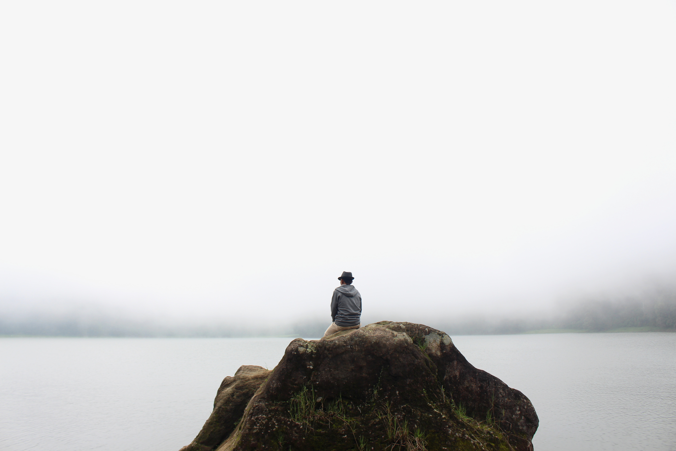
MIERCOLES
SIMÓN Y MARÍA
a. ¿Cómo fue afectado Simón por su propio orgullo farisaico y por el acto de María, y cómo juzgó a Jesús? Lucas 7:39.

Slide 16
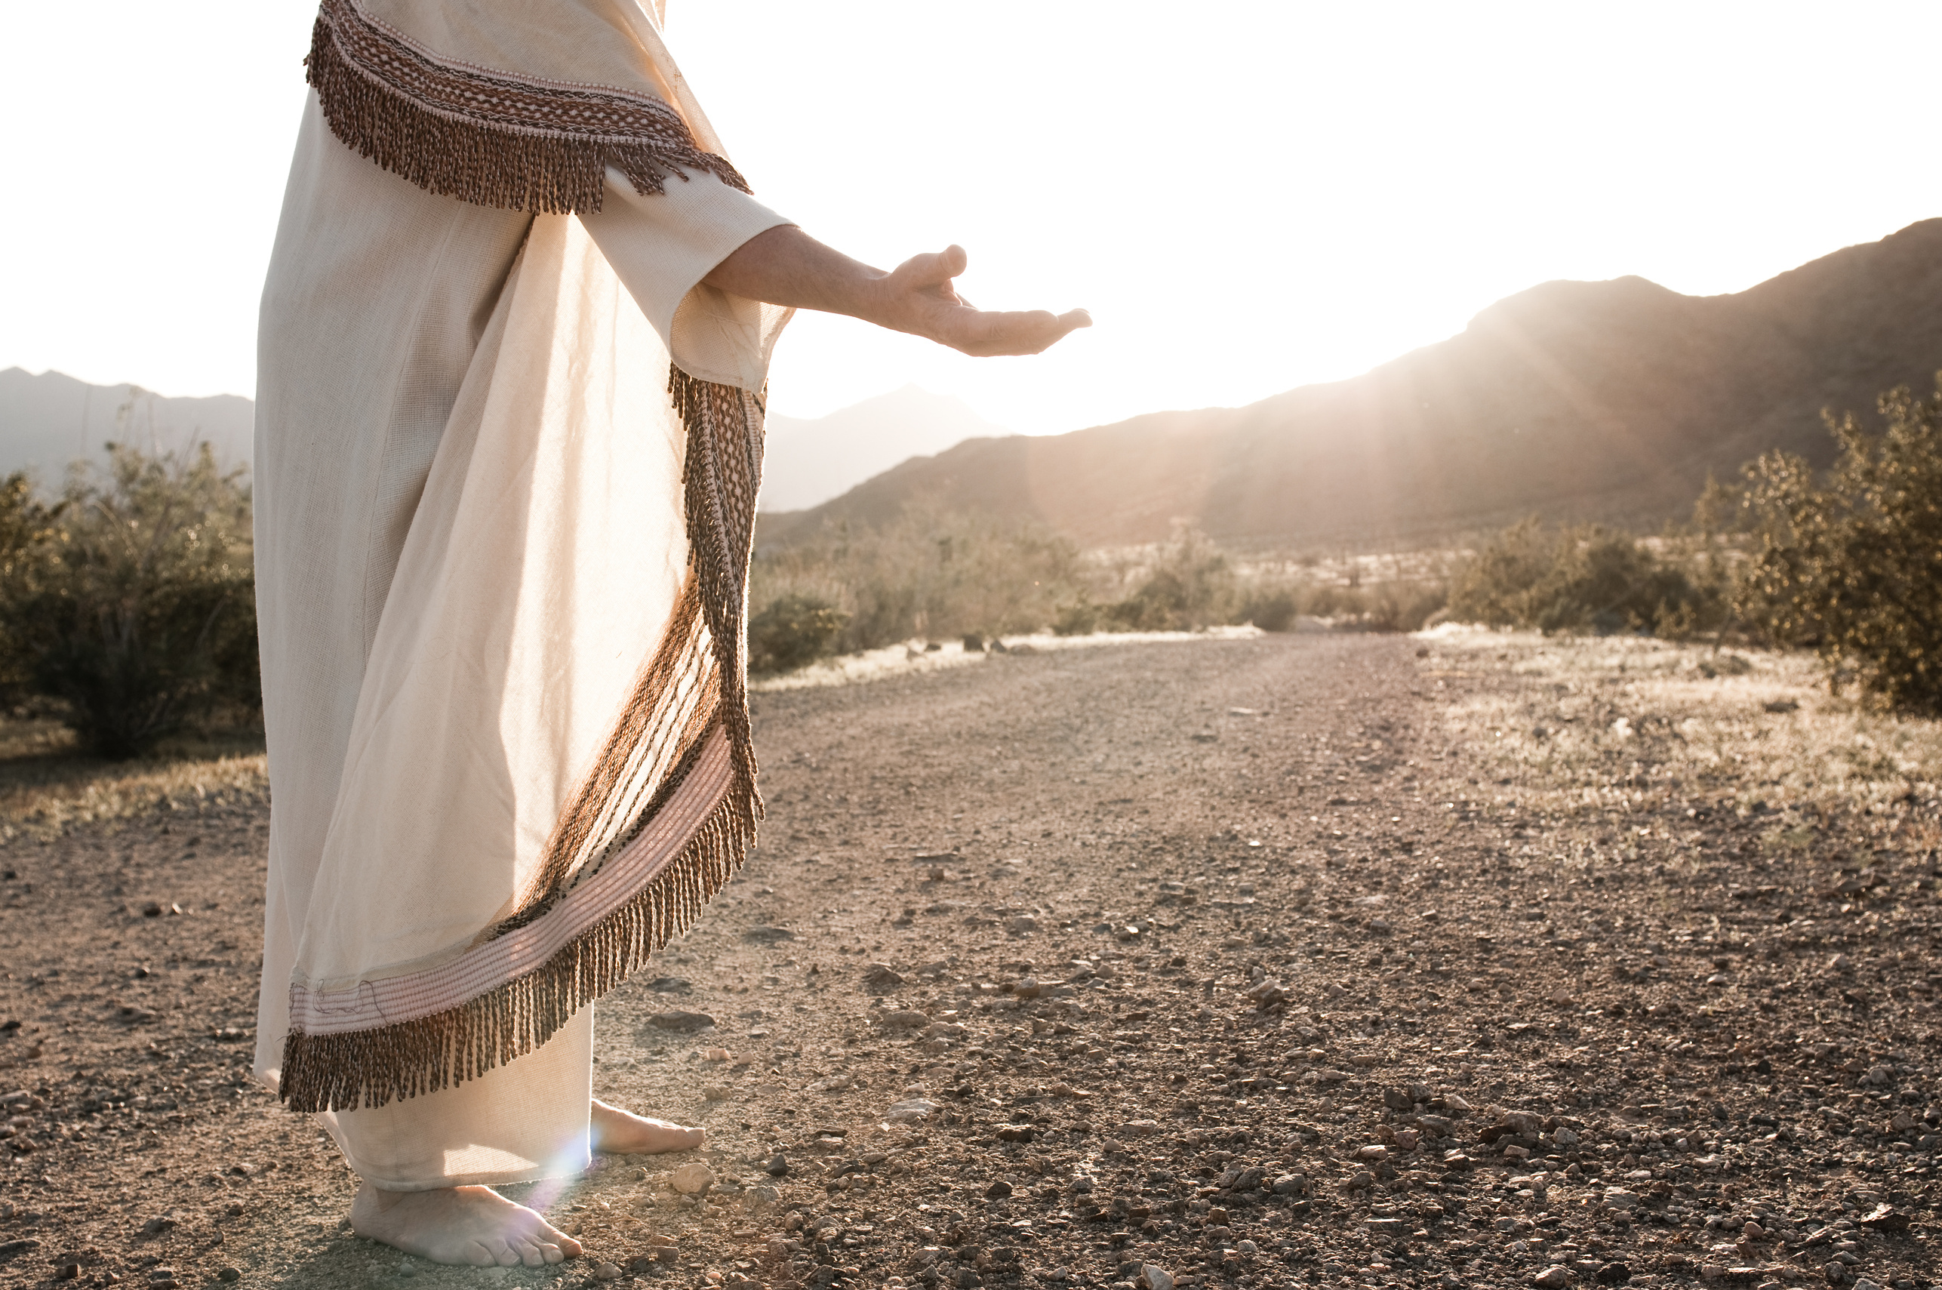
MIERCOLES
b. ¿Qué conocimiento de la vida íntima de Simón y María reveló Jesús? Lucas 7:40–43. ¿Cómo reprendió Jesús a Simón, y por qué? Lucas 7:44–46.

Slide 17
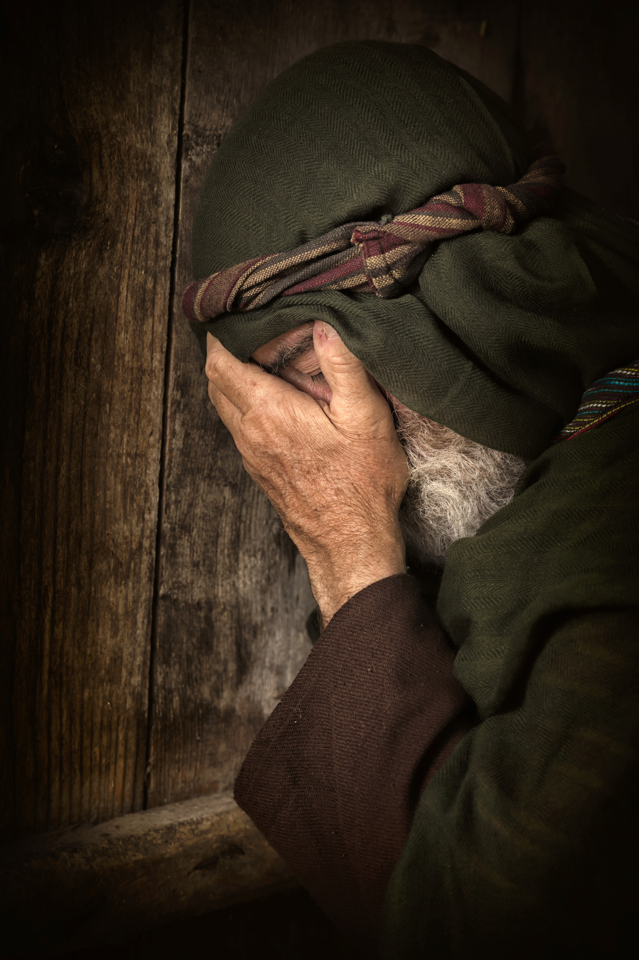
MIERCOLES
c. ¿Cómo reaccionaron los judíos cuando Jesús dijo que los pecados de María estaban perdonados? Lucas 7:48, 49. ¿Qué efecto tuvo la parábola de Cristo en el corazón de Simón?

Slide 18
JUEVES
LA CONVERSIÓN DE SIMÓN
a. Por muy inseguro que nos parezca el resultado, ¿por qué se nos anima a hablar con franqueza con pecadores como Simón? Proverbios 9:8; Santiago 5:20.

Slide 19
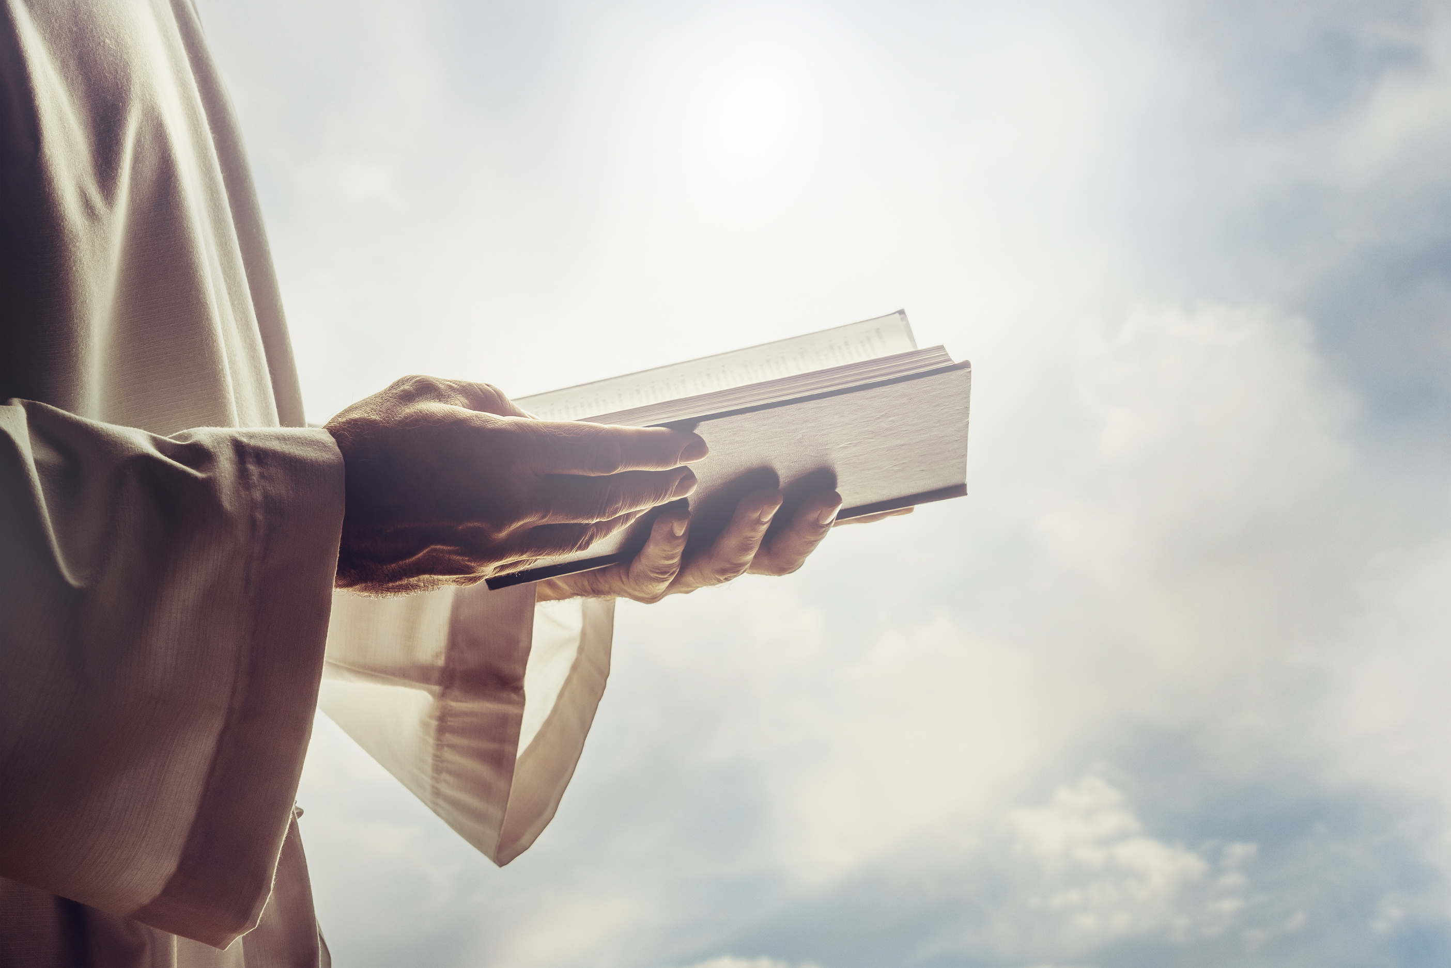
JUEVES
b. ¿Qué dijo Jesús sobre la acción de María, y qué palabras alentadoras le dirigió? Mateo 26:12, 13; Lucas 7:50.

Slide 20
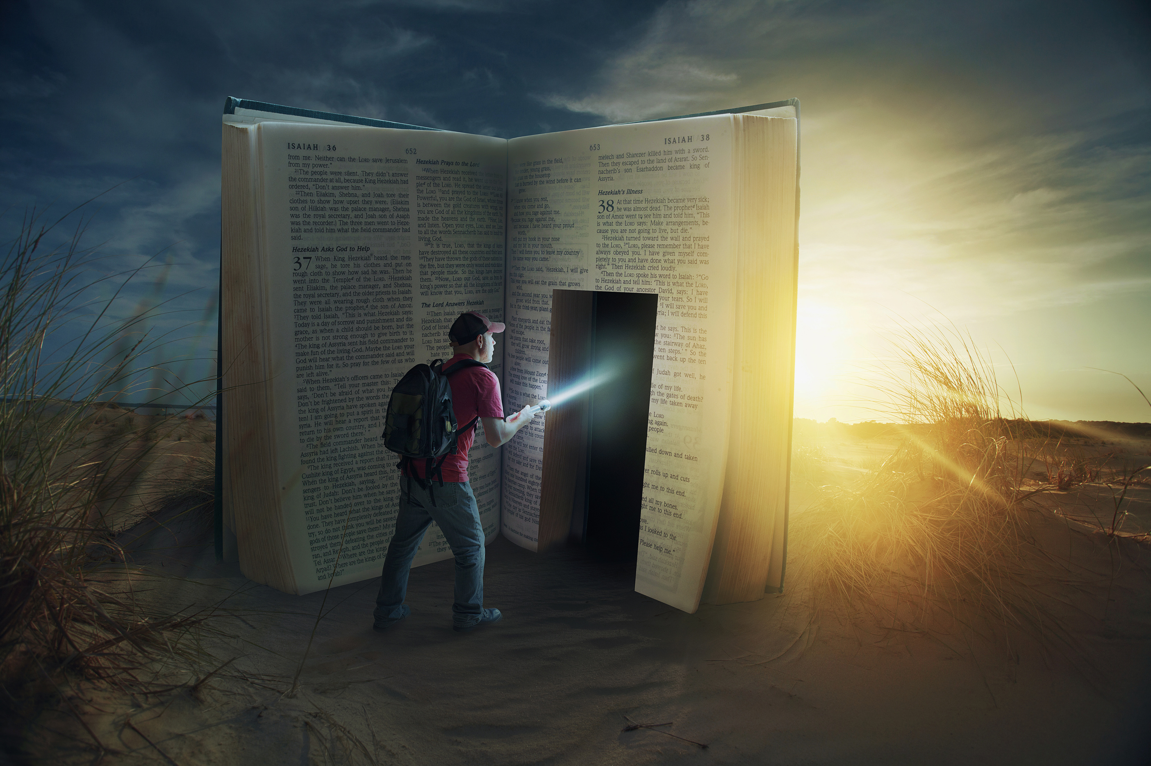
MINUTOS
MISIONEROS

Slide 21

Sigue Nuestro Canal de Whatsapp
ESCUELA SABATICA ASDMR

